Slide 1
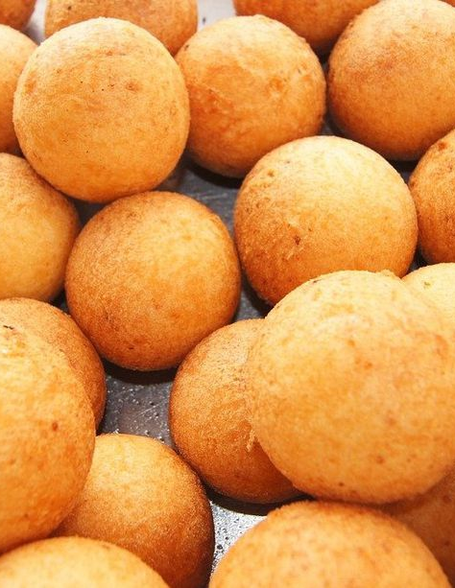
Reto #3
Sneyder Martínez Caicedo
Modelación & simulación de sistemas
Octubre 2022

Slide 2
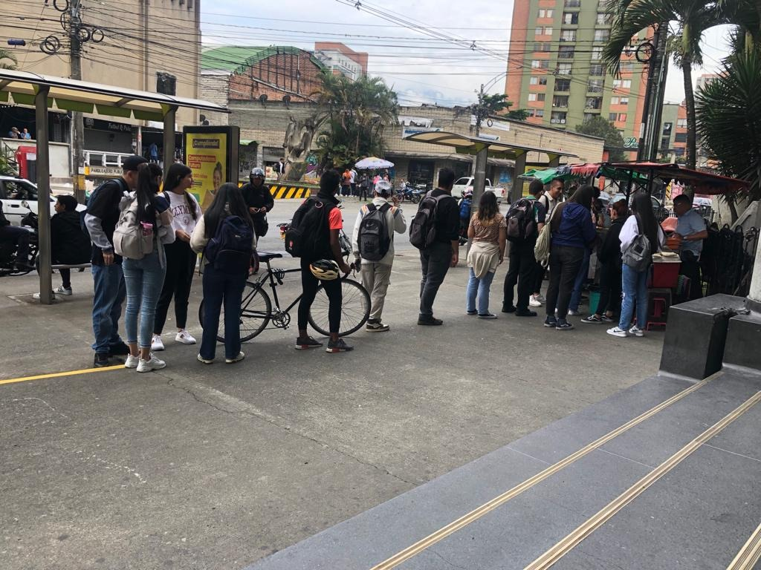
Datos interesantes
s = 1, por utilizamos el M/M/1
λ = 1,2666
μ = 1,4615
Un cajero.
19 personas en 15 minutos.
1 Fila
La atención es 1,4615

Slide 3
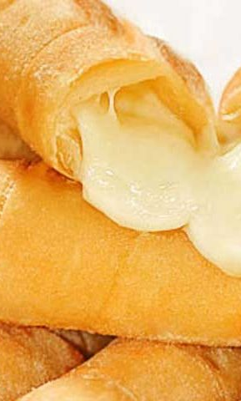
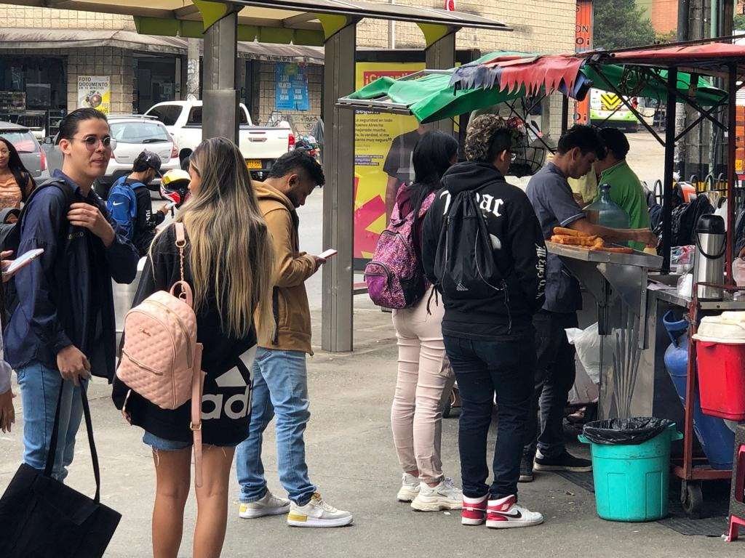
Modelado de sistemas lineales
Se utiliza para describir el tiempo que debe esperar una persona para ser atendida en un sistema.

Slide 4

Cálculos LONGITUD
Longitud de clientes en el sistema: 6,4987
Longitud de clientes en la cola: 5,6320

Slide 5
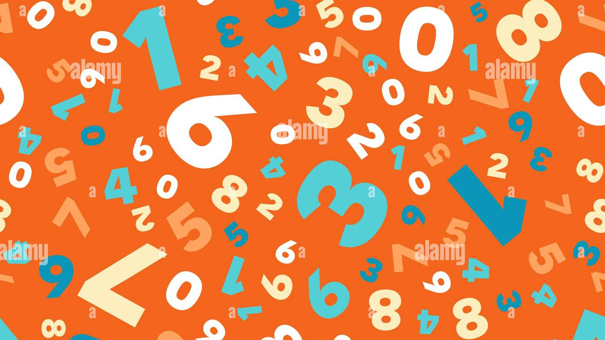
Cálculos TIEMPO
Longitud de clientes en el sistema: 6,4987
Longitud de clientes en la cola: 5,6320

Slide 6
Cálculos sistema
Factor de uso del sistema: 0,8666
Probabilidad de ninguna persona en el sistema: 0,1334

Slide 7

análisis
Ya que se venden 2 productos se debería optimizar el sistema haciendo que haya dos filas una por cada producto.
Con las filas el personal de cocina podría hacer un estimado de cuanto producir por producto, ya que a veces se priorizan los palitos de queso haciendo que los que vayan por buñuelos les toque esperar, retrasando la cola y aumentándola.

Slide 8
Resultados de la simulación
Factor de uso del sistema: 0,4333
Probabilidad de ninguna persona en el sistema: 0,3953
Longitud promedio de clientes en la cola: 0,2002
Longitud promedio de clientes en el sistema: 1,0668
Tiempo promedio de un cliente en la cola: 0,1580
Tiempo promedio de un cliente en el sistema: 0,8422

